Slide 1


Taller 19/20
  Introducción al aprendizaje automático
  (Machine Learning)

Slide 2
¿Que es el aprendizaje automático? (1)
Técnicas para que las computadoras
  Aprender automáticamente
      Sin haber sido programadas explícitamente.
  Realizar predicciones

Slide 3
¿Que es el aprendizaje automático? (2)
¿Qué hacen las técnicas de aprendizaje automático?
  Aprenden
    Detectan patrones en los datos.
  Predicen
    Ajustan las acciones del programa a patrones detectados.

Slide 4
¿Que vamos a aprender?
Aprenderemos
  Aprendizaje supervisado.
  Aprendizaje no supervisado.
Usaremos Python 3 + Scikit-learn

Slide 5
Preparando el entorno
Python 3
  Linux Ubuntu
    sudo apt-get install python3 python3-pip
  Windows
    https://www.python.org/downloads/windows/
    Alternativa - Anaconda
      https://www.anaconda.com/distribution/
Scikit-learn
  pip3 install -U scikit-learn
  Alternativa – Anaconda
    conda install scikit-learn

Slide 6
Conceptos previos (1)
Ejemplo
  Bla bla bla
Corpus:
  Conjunto de ejemplos a aprender.

Slide 7
Conceptos previos (2)
Entrenamiento:
  Cada técnica entrena de una forma
  Se entrena con ejemplos (aprende)
  Cuando se entrena con ejemplos se genera un modelo.

Slide 8
Conceptos previos (3)
Modelo (1)
  Estructura que representa el conocimiento aprendido (resultado del entrenamiento)
    Por ejemplo una red neuronal.
  Depende de la técnica usada.

Slide 9
Conceptos previos (4)
Modelo (2)
  El modelo se utiliza para predecir
    Obtener un valor
      Predecir precio de un piso
    Clasificar un ejemplo
      Indicar según edad/peso/altura si es hombre o mujer.

Slide 10
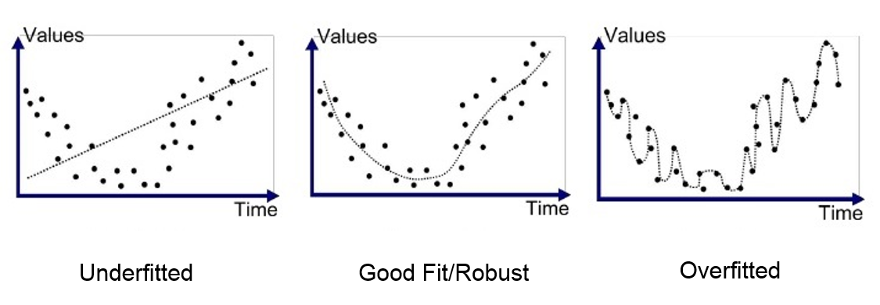
Conceptos previos (5)
Entrenamiento (1)

Slide 11
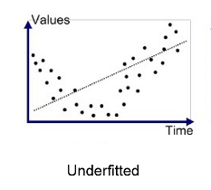
Conceptos previos (6)
Entrenamiento: Poco entrenado (2)

Slide 12
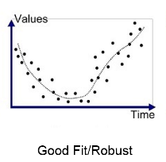
Conceptos previos (7)
Entrenamiento: Adecuado (3)

Slide 13
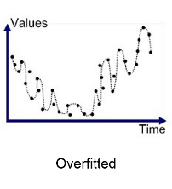
Conceptos previos (8)
Entrenamiento: SobreEntrenado (4)

Slide 14
Aprendizaje supervisado (1)
¿Que es el aprendizaje supervisado?
  Aprender a partir de ejemplos de los que conocemos su valor o su clasificación

Slide 15


Aprendizaje supervisado (2)
¿Como son los datos de entrenamiento?
  Vector de características
  Etiqueta o resultado esperado

Slide 16
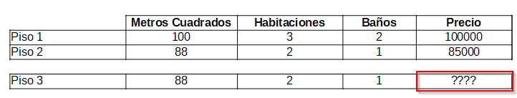
Aprendizaje supervisado (3)
Problemas de regresión
  A partir de una muestra se predice el valor de una variable.

Slide 17
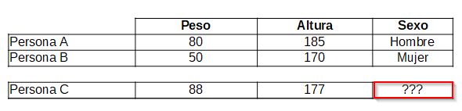
Aprendizaje supervisado (4)
Problemas de clasificación
  Se predice la clase de la muestra
  Número de clases finito

Slide 18
Aprendizaje supervisado (5)
Ejemplo 1 Regresión:
  Número de coches a una hora del día
  Datos → Predicción
    8:00 → 1000
    09:00 → 1500
    10:00 → 700
    14:00→ 170

Slide 19
Aprendizaje supervisado (6)
Ejemplo 2 Regresión:
  Horas estudiadas, nota obtenida
  Datos → Predicción
    30 horas → 6
    50 horas → 10
    35 horas → 4
    20 horas → 5
    38 horas → 7.5

Slide 20
Aprendizaje supervisado (7)
Ejemplo 1 Clasificación:
  Temperatura
  Posibles clases (Frio/Calor)
    25º → Calor
    22º → Calor
    10º → Frio
    0º → Frio

Slide 21
Aprendizaje supervisado (8)
Ejemplo 2 Clasificación 2:
Velocidad respecto a velocidad máxima de la vía
  Posibles clases (Lento/Adecuado/Peligro)
    50, 120 → Lento
    40, 50 → Adecuado
    80, 60 → Peligro
    100, 120 → Adecuado
    140, 120 → Peligro

Slide 22
Caso Estudio Regresión
Caso de estudio Regresión
  Algoritmo: Regresión lineal mínimos cuadrados
  Corpus simple precio pisos en relación a metros cuadrados.
  Ver “RegresionPisos.py”
  Saber mas http://www.aprendemachinelearning.com/regresion-lineal-en-espanol-con-python/#more-5722

Slide 23
Caso Estudio Clasificación (1)
Caso de estudio Clasificación (1)
  Juego que juega aleatoriamente a 3 en raya.
    Haremos que la máquina aprenda de distintas formas.

Slide 24
Caso Estudio Clasificación (2)
Paso 1: Generar corpus (1)
  Programa que juega millones de partidas automáticamente
  Ver “GeneraCorpus3EnRaya.py”

Slide 25
Caso Estudio Clasificación (3)
Paso 1: Generar corpus (2)
  De cada partida, guardamos para todos los movimientos, como estaba el tablero y que movimiento se hizo.

Slide 26
Caso Estudio Clasificación (4)
Paso 1: Generar corpus (3)
  Datos: Estado del tablero y que movimiento se hizo.
  Clasificación de los datos
    Si el que hizo el movimiento al finalizar la partida acabó ganando o no

Slide 27
Caso Estudio Clasificación (5)
Paso 2: Entrenamiento (1)
  Entrenamos con el corpus generado y guardamos entrenamiento para ser usado en otros ficheros
    Árbol de decisión
      Ver fichero “EntrenaModeloTree.py”
    SVM (Maquinas de vectores de soporte)
      Ver fichero “EntrenaModeloSVM.py”

Slide 28
Caso Estudio Clasificación (6)
Paso 2: Entrenamiento (2)
  Uso de puntuación de la calidad de la predicción
    Algoritmo usado: Árbol de decisión
  Uso de clasificador y seleccionando aleatorio entre candidatos
    Algoritmo usado: SVM

Slide 29
Caso Estudio Clasificación (7)
Paso 3: Comparativa
  Usamos el entrenamiento para jugar y probar efectividad
    Con score “3EnRayaJuego.py”
    Sin score “3EnRayaJuegoSinScore.py”

Slide 30
Caso Estudio Clasificación (8)
Caso de estudio Clasificación (4)
  Saber más
  http://www.aprendemachinelearning.com/principales-algoritmos-usados-en-machine-learning/

Slide 31
Aprendizaje no supervisado (1)
¿Que es el aprendizaje no supervisado?
  No hay entrenamiento previo.
  Busca agrupaciones
    Eso no implica que dichas agrupaciones tengan sentido o utilidad
  El modelo se va ajustando según las observaciones.

Slide 32
Aprendizaje no supervisado (2)
Ejemplo: Algoritmo K-means (1)
  https://es.wikipedia.org/wiki/K-medias
  Elegimos cuantos K grupos queremos
    Se eligen K ejemplos aleatorios y se establecen como centros.
    Procedemos uno a uno a ir añadiendo el resto de ejemplos de entrenamiento

Slide 33
Aprendizaje no supervisado (3)
Ejemplo: Algoritmo K-means (2)
  Cada nuevo ejemplo introducido
    Se clasifica asocia a su centro más cercano
    Algoritmo re-calcula la posición de los centros
    Se vuelven a asignar todos los ejemplos a su centro más cercano

Slide 34
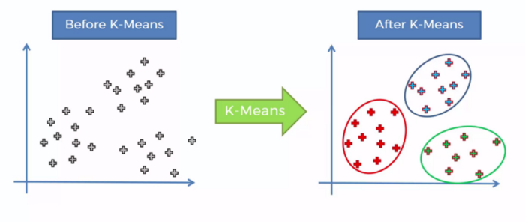
Aprendizaje no supervisado (3)
Ejemplo: Algoritmo K-means (3)
  http://exponentis.es/ejemplo-de-clustering-con-k-means-en-python

Slide 35
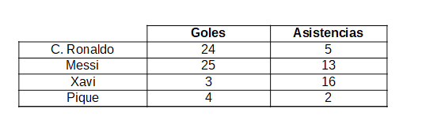
Aprendizaje no supervisado (3)
Caso de estudio (1)
  Datos: número de goles y de asistencias en una temporada
  Fichero “NoSupervisadoKMeans.py”

Slide 36
Aprendizaje no supervisado (4)
Caso de estudio (2)
  Ajustamos el modelo en base a observaciones
    Elegimos cuantos grupos distintos
    Observamos datos agrupados y les buscamos sentido

Slide 37
Aprendizaje no supervisado (5)
Caso de estudio (3)
  Observaciones y posibles grupos
    Grupos solo goleadores
    Grupos solo asistentes
    Grupos goleadores y asistentes
    Grupos ni goleadores ni asistentes

Slide 38
Para saber más
Enlaces interesantes
  Mi curso favorito!!
  https://es.coursera.org/learn/machine-learning
  Otros enlaces interesantes
  https://medium.com/datos-y-ciencia/introduccion-al-machine-learning-una-gu%C3%ADa-desde-cero-b696a2ead359
  https://relopezbriega.github.io/blog/2015/10/10/machine-learning-con-python/
  https://eu.udacity.com/course/intro-to-artificial-intelligence--cs271
  https://www.coursera.org/lecture/machine-learning-with-python/introduction-to-machine-learning-zSm8k

